Slide 1
Нестандартный урок в образовательном процессе: Урок- игра- ''Математический пентагон''
Учителя математики: МАОУ «СОШ № 47» г. Перми
Чернилин Иван Борисович
Чернилин Евгений Борисович

Slide 2
Актуальность
Одним из эффективных средств развития интереса к учебному предмету является использование на уроках дидактических игр и занимательного материала, что способствует созданию у учеников эмоционального настроя, вызывает положительное отношение к выполняемой работе, улучшает общую работоспособность, дает возможность повторить один и тот же материал разными способами. Дидактические игры способствуют развитию мышления, памяти, внимания, наблюдательности. В процессе игры у детей вырабатывается привычка мыслить самостоятельно, сосредотачиваться, проявлять инициативу. Дидактическая игра имеет две цели: одна из них обучающая, которую преследует взрослый, а другая игровая, ради которой действует ребенок. Важно, чтобы эти две цели дополняли друг друга и обеспечивали усвоение программного материала.

Slide 3
свобода самораскрытия, саморазвития с опорой на подсознание, разум и творчество.
позволяет приобретать опыт взаимоотношений ученик-ученик, учитель-ученик
делает урок интересным, продуктивным
ИГРА
позволяет сосредотачиваться проявлять инициативу
главная сфера общения детей; в ней решаются проблемы
доставляет удовольствие, пробуждает интерес к учебному материалу

Slide 4
Классификация педагогических игр:
— по виду деятельности (двигательные, умственные, трудовые, социальные, психологические);
— по характеру педагогического процесса (обучающие, тренировочные, контролирующие, развивающие, обучающие);
— по характеру игровой методики (предметные, сюжетные, ролевые, деловые, имитационные, игры-драматизации);
— по структуре (игры-упражнения, игры-состязания).

Slide 5
Уроки в игровой форме
Урок – экскурсия
Урок - путешествия
Урок - состязания
Урок – сказка
Урок – ярмарка
Урок – игра

Slide 7
Игра: “Пентангон”

Slide 13
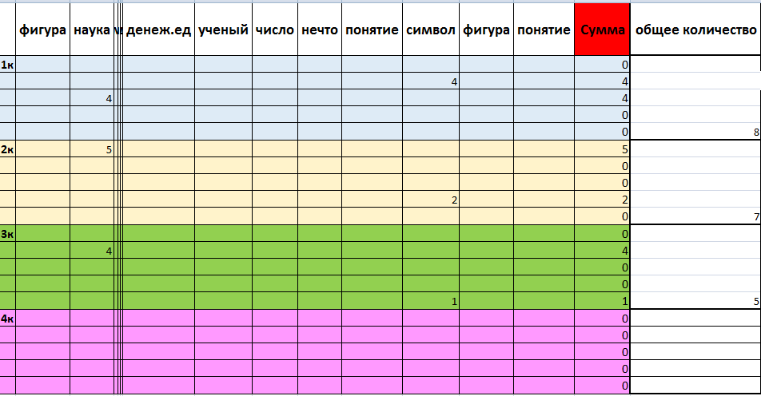

Slide 14
Выводы:
Игра снимает психологическое напряжение, вызывает положительные эмоции, обогащает впечатлениями.
2. Обстановка игры более свободная: ребята могут свободно перемещаться, разговаривать, смеяться, и при выполнении нестандартных заданий в большей степени проявляют свою индивидуальность, не так боятся дать неправильный ответ.
3.Игровая деятельность выполняет такие функции:
- развлекательную
- коммуникативную
- самореализации
- игротерапевтическую
- диагностическую
- социализации

Slide 15
Спасибо за внимание Контактные данные: Чернилин Евгений Борисович
Чернилин Иван Борисович e-mail: zh-shk@mail.ru
е-mail: chernilinvanaya@mail.ru
тел: +7982-487-40-83
+7982-487-40-95

